Slide 1
DEPARTAMENTO DE ELECTRICA Y ELECTRONICA CARRERA DE INGENIERÍA EN ELECTRÓNICA Y TELECOMUNICACIONES PROYECTO DE TITULACIÓN PREVIO A LA OBTENCIÓN DEL TÍTULO DE INGENIERÍA EN ELECTRÓNICA Y TELECOMUNICACIONES TEMA: DISEÑO E IMPLEMENTACIÓN DE UN PROTOTIPO DE SISTEMA DE RADIOLOCALIZACIÓN MEDIANTE UNA RED DE SENSORES INALÁMBRICOS (WSN) SANGOLQUÍ 2016
AUTOR: ALEJANDRA ELIZABETH GALARZA HERRERA
DIRECTOR: ING. VIZCAINO, PATRICIO MSc. CODIRECTOR: ING. GUALSAQUÍ, MARCO MSc.

Slide 2
Objetivos
Objetivo General:
Diseño e implementación de un prototipo de Sistema de Radiolocalización mediante una red de sensores Inalámbricos (WSN).
Objetivos Especificos:
Determinar el marco teórico de las redes de sensores inalámbricos (WSN), la importancia y su potencial para el diseño de varias aplicaciones como radiolocalización.
Realizar el estudio de los algoritmos más importantes de radiolocalización (Trilateración-RSSI, ToA/TDoA, ELA, entre otros), con la finalidad de seleccionar uno de ellos para la implementación.
Realizar las pruebas necesarias para evaluar el comportamiento del prototipo de sistema de radiolocalización en escenarios reales.
Realizar el análisis de los resultados obtenidos de la implementación con la finalidad de generar propuestas para el mejoramiento del prototipo de sistema y tener una base para realizar aplicaciones similares en un futuro.
2

Slide 3
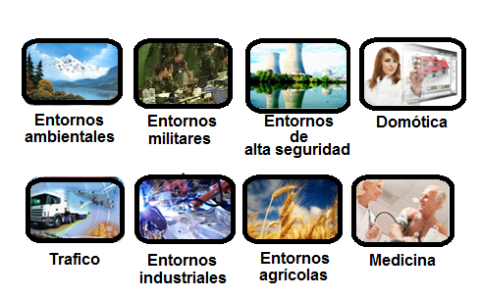
Problema de Radiolocalización
La aplicación que se desarrollo en este proyecto es Radiolocalización que es una de las aplicaciones de WSN más requeridas por la industria, porque se basa en dispositivos de bajo costo que poseen facilidades de instalación, seguridad y precisión en las mediciones, lo que le convierte en una red sencilla, flexible y eficiente, capaz de reemplazar redes de alto costo y con alta complejidad, además las WSN pueden de brindar información de distintas variables acerca del entorno donde se localizan, como por ejemplo: temperatura, humedad, entre otros.
Con la estimación de la posición de cualquier objetivo ya sea móvil o fijo, se pueden desarrollar varias aplicaciones como por ejemplo monitoreo del hábitat de los animales en el campo, vigilancia de incendios de matorrales, monitoreo de la calidad del agua y la agricultura de precisión, seguridad y defensa, resguardo y atención de la salud humana, entre otros (ver Figura 1), estos datos de medición no tendrían sentido sin un conocimiento exacto de la ubicación de donde estos son obtenidos.
Figura 1 Aplicaciones WSN.
3

Slide 4
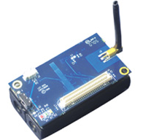
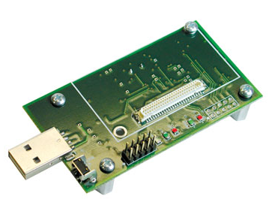
Materiales y Métodos-Hardware Disponible
Para el proyecto se va a hacer uso del Kit de Sensores Inalámbricos MEMSIC 2.4ghz, ZigBee, disponibles en el laboratorio de Radiofrecuencia. Los dispositivos IRIS son de última generación y son compatibles con la plataforma de software MoteWorksTM, que permite a los usuarios crear redes ad-hoc (MEMSIC, 2006). Los dispositivos utilizados para la red inalámbrica son los siguientes:
Nodo Inalámbrico (Mota IRIS)
La mota IRIS está compuesta de un microcontrolador de bajo consumo de potencia en ATmega1281, que corre bajo MoteWorks desde su flash interna de memoria (AT45DB041) y un radio transceiver (AT86RF230) de Atmel que emplea O-QPSK.
Gateway (MIB520)
El Gateway MIB520 proporciona conectividad mediante USB entre las motas IRIS con la PC.
Además de la transferencia de datos, MIB520 también proporciona una interfaz de programación y la alimentación del bus USB elimina la necesidad de una fuente de alimentación externa.
La radio es una solución altamente integrada para la comunicación inalámbrica en la banda ISM sin licencia de 2,4 GHz que puede ser sintonizada en los canales de 802.15.4 que son numerados desde 11 (2.405 GHz) a 26 (2.480 GHz) cada uno separado por 5 MHz.
La radio incluye un módem de banda base DSSS (espectro ensanchado por secuencia directa) que proporciona una tasa de datos de 250 kbps.
Cuando se instalan los drivers para el gateway se genera 2 COM de comunicaciones, uno para la programación de las motas y otro para escuchar los paquetes provenientes de la red.
Figura 2 Mota Iris.
Figura 3 Gateway MIB520.
4

Slide 5
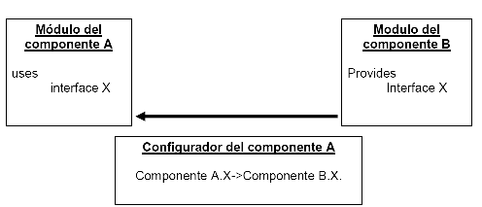
Materiales y Métodos-Software Disponible
El lenguaje de programación usado en las WSN es NesC, que se lo presenta como una variante del lenguaje de programación C, pero diseñado para trabajar con las especificaciones de hardware de los sensores inalámbricos que corren bajo el sistema operativo TinyOS de código abierto (open source), basado en un modelo de programación característico de los sistemas embebidos (modelo de componentes), diseñado para las WSN.
En la Figura 4 se muestra un diagrama de bloques que representa un ejemplo de código NesC, en la que se puede observar como el componente B proporciona la interfaz X al componente A, para que esta la utilice. Toda aplicación en TinyOS está compuesta por al menos un componente módulo, un componente de configuración y un Makefile. El Makefile, al igual que en el lenguaje C, es un archivo utilizado para compilar (Gay, 2005).
Figura 4 Código NesC.
5

Slide 6
Esquemas de Radiolocalización
Hoy en día, los esquemas de Radiolocalización en WSN se pueden dividir en dos grandes grupos, Esquemas basados en rango y Esquemas libres de rango (Fidan & Mao, 2006).
Esquema basado en Rango
El Esquema basado en Rango se basa en mediciones físicas de las distancias o ángulos entre los nodos que corresponden a una red de sensores.
Esquema Libre de Rango
Los algoritmos que corresponden a este esquema se basan en la medición de la conectividad, donde se puede identificar los vecinos de un nodo. Si dos nodos son capaces de transmitir información entre ellos, entonces hay una gran probabilidad de que la distancia entre estas, sea menor o igual al radio de comunicaciones.
6

Slide 7
Esquema basado en Rango-ToA (Time of Arrival)
El algoritmo ToA (Time of Arrival) estima la distancia en base al tiempo que se demora la señal en llegar del transmisor al receptor. Esta técnica requiere que el transmisor y receptor estén sincronizados, la distancia puede calcularse multiplicando este tiempo a la velocidad de propagación de la señal, que típicamente será la velocidad de la luz.
El receptor debe ser capaz de estimar con precisión el tiempo de llegada de la señal entre los nodos, obtener esa precisión es complicado, debido al ruido aditivo y las señales multitrayecto que llegan al receptor. Dependiendo del tipo de señal empleada para estimar la distancia, como una señal RF, el tiempo de llegada requiere de relojes con una resolución alta para producir una precisión aceptable. También la sincronización va a depender de la velocidad de transmisión, cuanto mas lento viaje la señal en el aire, el error se volverá menos significativo (Moreno, 2011).
7

Slide 8
Esquema basado en Rango-RSSI (Received Signal Strength Indicator)
El indicador de fuerza de la señal recibida (Received Signal Strength Indicator, RSSI) esta basado en la potencia medida de la señal electromagnética que es recibida y cuantificada por un receptor. Se podrá calcular la posición de un nodo mediante esta variable con ayuda de otra técnica de estimación de la posición.
En dispositivos embebidos, la potencia de recepción es convertida a RSSI definida como la proporción de la potencia recibida con respecto a la potencia de referencia cuyo valor es de $P_{ref}$ =1mW. Como se muestra en la expresión 1, un aumento en la potencia de recepción incrementa el valor de RSSI (Oguejiofor O.S, 2013).
$RSSI=10∗\log{\frac{P_{Rx}}{P_{ref}}}[dBm]$ (1)
En la mayoría de hardware de comunicaciones el RSSI ya está integrado, por lo que sería factible la experimentación con esta variable.
8

Slide 9
Esquema basado en Rango-AoA (Angle of Arrival)
El algoritmo AoA (Angle of Arrival, AoA) se basa en las mediciones del ángulo de llegada, que se define como el ángulo que forma la dirección de propagación de una onda incidente y una determinada dirección de referencia que se conoce con el nombre de orientación. Para esto se emplea el uso de dos técnicas (Moreno, 2011):
El algoritmo AoA, al igual que ToA, sufre una gran degradación en las medidas debido al multitrayecto, lo que conlleva la posibilidad de medir ángulos de señales reflejadas y ruido aditivo, provocando oscilaciones en las medidas. Por ello, esta técnica se emplea a menudo en combinación con las anteriores y no de forma individual.
Respuesta en amplitud de la antena del receptor [d (m)]
Para esta técnica es necesario el uso del patrón de recepción de la antena para realizar mediciones del ángulo. La precisión de la medición depende de la sensibilidad de la antena.
Respuesta en fase de la antena del receptor [$∅^{o}]$
Esta técnica se basa en las mediciones de las diferencias de fase mientras ocurre la llegada del frente de onda. Es necesario el uso de un arreglo de antenas o de un receptor que tenga una antena de mayor tamaño, en comparación con la longitud de onda de la señal del transmisor.
Respuesta en fase de la antena del receptor [∅^𝑜]
Esta técnica se basa en las mediciones de las diferencias de fase mientras ocurre la llegada del frente de onda. Es necesario el uso de un arreglo de antenas o de un receptor que tenga una antena de mayor tamaño, en comparación con la longitud de onda de la señal del transmisor.
9

Slide 10
Esquema libre de Rango-DV HOP, MDS MAP y ELA (Polo, 2013):
DV-HOP Es una técnica en la cual la mota que desconoce su posición estima el número de saltos hacia las motas fijas. Luego las motas fijas estiman la longitud promedio de un salto. Cuando las motas que desconocen su posición reciben la longitud, pueden determinar la distancia hacia cada una de las motas fijas.
MDS – MAP Es una técnica que estima las posiciones de las motas desconocidas utilizando únicamente información de conectividad, identificando los nodos que se encuentran en el radio de comunicaciones.
ELA
La técnica de localización elástica ELA utiliza un modelo físico de oscilaciones y relajaciones de un resorte. Se asume que la longitud del resorte, en estado de equilibrio, es igual a la distancia que existe entre dos nodos. Si la distancia estimada es menor que la distancia medida, el resorte empuja ambos nodos en dirección contraria. Por otro lado, si la distancia estimada es mayor que la distancia medida, el resorte tira de las masas para que estas se acerquen. El proceso finaliza cuando cada nodo alcanza el equilibrio, es decir cuando la fuerza resultante sobre toda la red es cero.
10

Slide 11
Técnicas de Estimación de la Posición
Las técnicas de estimación de la posición van a complementar y ayudar a los algoritmos de radiolocalización y a la variable independiente (RSSI), a estimar la posición de un nodo. Entre las principales técnicas se tiene (Polo, 2013):
Trilateración
Es un método para determinar la posición de un objeto en función del alcance simultáneo (distancia), mediante las mediciones de tres o más puntos de referencia en ubicaciones conocidas.
Triangulación
La Triangulación es similar a la Trilateración, solo que en lugar de distancias, se utilizan los vértices y ángulos que se encuentran dentro del área del triángulo.
Multilateración
Al igual que en el método de Triangulación, para la Multilateración se necesitan las distancias de un número determinado de nodos de referencia, para calcular la posición de un nodo, solo que en este caso las distancias se determinan utilizando el algoritmo ToA.
11

Slide 12
Explicación de la Técnica de Radiolocalización Seleccionada
El chip de radio incorporado en las motas de la plataforma MEMSIC, tiene hardware necesario para medir y reportar la intensidad de la señal de paquetes recibidos, por lo que la técnica de trilateración mediante variable RSSI, se convierte en una opción viable para este proyecto. Esta técnica proporciona ventajas referentes al costo de implementación, porque no va a ser necesario utilizar hardware adicional, a diferencia de otras técnicas, en los que necesariamente se debería añadir algún tipo de hardware en las motas, que les permita conseguir, entre otras características, una sincronización aceptable.
Cuando la transmisión se la realiza en el espacio libre, es decir, en un caso ideal en el que no encontramos ningún tipo objeto que provoque multitrayecto, la potencia decrece cuando la distancia aumenta, sin embargo la señal puede ser verse afectada, por lo que se debe utilizar un modelo que prevea las pérdidas en la trayectoria (pathloss) (Oguejiofor O.S, 2013) (ver expresión 2):
$PL\left(di\right)\left[dBm\right]= PL\left(do\right)\left[dBm\right]+ 10n log10 \left(\frac{di}{do}\right)$ (2)
Donde:
$PL\left(di\right)$: Pathloss $\left[dBm\right]$.
$PL\left(do\right)$: Pathloss a una distancia de referencia conocida $do$ $\left[dBm\right]$.
$n$: Constante de Pathloss (1<=n>=3).
$di$: Distancia entre el transmisor y receptor $\left[m\right]$.
12

Slide 13
Explicación de la Técnica de Radiolocalización Seleccionada
La constante de pathloss (n), es una constante empírica que depende del entorno de propagación y se la puede obtener despejando de la expresión 2:
$n =\frac{PL\left(di\right)−PL(d0) }{10log10 \left(\frac{di}{do}\right) }$ (3)
Determinar "n", hace que sea posible obtener el valor real del RSSI durante las mediciones y se relaciona con la distancia mediante la expresión 4.
$RSSI \left[dBm\right]= −10n log10 (d [m]) + X \left[dBm\right]$ (4)
Donde $X$ corresponde al RSSI [dBm] medido a un metro de distancia. De la expresión 4 se procede a despejar la distancia, por lo que quedaría en función del RSSI y de los valores $n$ y $X$, que se adaptan a los cambios de potencia de transmisión y al entorno de comunicaciones.
$d={10}^{\frac{X−RSSI}{10∗n}}$ (5)
13

Slide 14
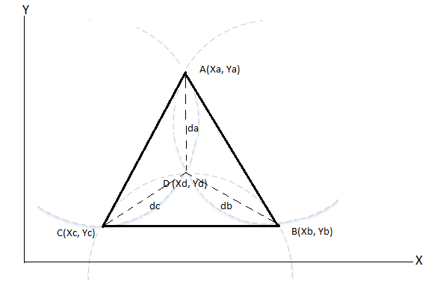
Explicación de la Técnica de Radiolocalización Seleccionada
Cuando se calculen cada una de las distancias del nodo que se desconoce su posición a los nodos de referencia se podrá hacer uso de la técnica de trilateración. Como se observa en la Figura 5, en un caso ideal, los 3 círculos obtenidos a partir de los puntos de referencia $A(X_{a}, Y_{a})$, $B(X_{b}, Y_{b})$ y $C(X_{c}, Y_{c})$ y distancias $da$,$db$ y $dc$ se cortan en un punto exactamente, pero en mediciones con ruido, los círculos pueden intersectar en un área o no se cortan en absoluto, en este caso la solución que da el mínimo error deberá ser considerado. Las expresiones de la Figura 5 son (6, 7, 8 y 9):
$${\left(x_{d}−x_{a} \right)}^{2}+{\left(y_{d}−y_{a}\right)}^{2}={da}^{2}$$
(6)
(7)
(8)
(9)
$${\left. (x_{d}−x_{b} \right)}^{2}+{\left(y_{d}−y_{b}\right)}^{2}={db}^{2}$$
$${\left. (x_{d}−x_{c} \right)}^{2}+{\left(y_{d}−y_{c}\right)}^{2}={dc}^{2}$$
$${\left. (x_{d}−x_{i} \right)}^{2}+{\left(y_{d}−y_{i}\right)}^{2}={di}^{2}$$
$$\left\{i=1,….,n\right\}$$
Figura 5 Trilateración con 3 nodos de referencia.
14

Slide 15
Explicación de la Técnica de Radiolocalización Seleccionada
La resolución del sistema de ecuaciones comúnmente se suele hacer por el método de sustitución, sin embargo para este proyecto se va a utilizar el método LS (Least Squares) para minimizar el error y encontrar las coordenadas$\left(x_{d}, y_{d}\right)$, de una manera rápida y sencilla (Poellabauer, 2010).
1. Se procede hacer restas entre las distancias para deshacerse de los términos cuadráticos(ver expresiones 10, 11 y 12).
$${{d_{b} }^{2}−{d_{a}}^{2}=(x_{b}−x_{d} )}^{2}+{\left(y_{b}−y_{d}\right)}^{2}− {\left(x_{a}−x_{d} \right)}^{2}− {\left(y_{a}−y_{d}\right)}^{2}$$
$${{d_{c} }^{2}−{d_{a}}^{2}=(x_{c}−x_{d} )}^{2}+{\left(y_{c}−y_{d}\right)}^{2}− {\left(x_{a}−x_{d} \right)}^{2}− {\left(y_{a}−y_{d}\right)}^{2}$$
$${{d_{c} }^{2}−{d_{a}}^{2}=(x_{c}−x_{d} )}^{2}+{\left(y_{c}−y_{d}\right)}^{2}− {\left(x_{a}−x_{d} \right)}^{2}− {\left(y_{a}−y_{d}\right)}^{2}$$
2. Reordenando los términos se muestra una ecuación lineal en $\left(x_{d}, y_{d}\right)$ $(\text{ver} \text{expresiones}\text{ 13, 14 }\text{y}\text{ 15)}$.
$${{2x_{d }\left(x_{a}−x_{b}\right) + 2y_{d }\left(y_{a}−y_{b}\right)=x}_{b}}^{2}+ {y_{b}}^{2}− {x_{a}}^{2}−{y_{a}}^{2}+{d_{a}}^{2}−{d_{b}}^{2}$$
$${{2x_{d }\left(x_{a}−x_{c}\right) + 2y_{d }\left(y_{a}−y_{c}\right)=x}_{c}}^{2}+ {y_{c}}^{2}− {x_{a}}^{2}−{y_{a}}^{2}+{d_{a}}^{2}−{d_{c}}^{2}$$
$${{2x_{d }\left(x_{b}−x_{c}\right) + 2y_{d }\left(y_{b}−y_{c}\right)= x}_{c}}^{2}+ {y_{c}}^{2}− {x_{b}}^{2}−{y_{b}}^{2}+{d_{b}}^{2}−{d_{c}}^{2}$$
3. Las ecuaciones linealizadas en forma de matriz se convierten en la expresión 16:
$$Ap = b$$
(10)
(11)
(12)
(13)
(14)
(15)
(16)
15

Slide 16
Explicación de la Técnica de Radiolocalización Seleccionada
Donde:
$A=\left(\begin{aligned}2x_{d }\left(x_{a}−x_{b}\right) 2y_{d }\left(y_{a}−y_{b}\right) \\ 2x_{d }\left(x_{a}−x_{c}\right) 2y_{d }\left(y_{a}−y_{c}\right) \\ 2x_{d }\left(x_{b}−x_{c}\right) 2y_{d }\left(y_{b}−y_{c}\right)\end{aligned}\right)$ $p=\left(\begin{matrix}x_{d } \\ y_{d }\end{matrix}\right)$ $b=\left(\begin{aligned}{x_{b}}^{2}+ {y_{b}}^{2}− {x_{a}}^{2}−{y_{a}}^{2}+{d_{a}}^{2}−{d_{b}}^{2} \\ {x_{c}}^{2}+ {y_{c}}^{2}− {x_{a}}^{2}−{y_{a}}^{2}+{d_{a}}^{2}−{d_{c}}^{2} \\ {x_{c}}^{2}+ {y_{c}}^{2}− {x_{b}}^{2}−{y_{b}}^{2}+{d_{b}}^{2}−{d_{c}}^{2}\end{aligned}\right)$
4. Por lo tanto, la posición del nodo desconocido se puede calcular minimizando${\left\|A.p−\left.b\right\|\right.}^{2}$. Al utilizar el método LS (Least Squares) , se obtiene la solución de la expresión 16 como:
${p=\left(A^{T} A\right)}^{−1} A^{T}b$
(17)
16

Slide 17
Medición RSSI (ATMEL, 2009)
Para realizar la medición del RSSI, se utilizó el valor de energía que es medido por el módulo Energy Detection (ED) del transceiver AT86RF230 y es almacenado en el registro PHY_ED_LEVEL.
El modulo ED, forma parte del hardware de soporte especial que es parte del transceiver AT86RF230 y tiene las siguientes características:
85 niveles de energía definidos.
Resolución de 1 dB.
El valor medido por el módulo ED, es una estimación del nivel de la potencia de señal recibida dentro del ancho de banda del canal definido en IEEE 802.15.4-2003. PHY_ED_LEVEL es un registro de 8 bits de longitud, en el cual se almacenan los valores de ED entre 0 a 84 dB con una resolución de 1 dB, un valor de 0 indica que el valor de energía medido es menor que -91 dBm. Para poder obtener los valores de RSSI se utiliza la siguiente relación, obtenida del datasheet del módulo AT86RF230:
$RSSI [dBm]=PHY_ED_LEVEL − {RSSI}_{offset}$
Donde:
${RSSI}_{offset}$= -91 [dBm]
(18)
17

Slide 18
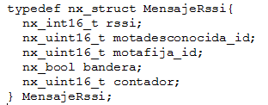
Estructura de Datos
El sistema operativo TinyOS proporciona un conjunto de interfaces que permite la comunicación vía radio entre las motas. Cuando un paquete es recibido por una mota, este se almacena en una estructura de datos llamada message_t. Esta estructura se compone de los siguientes campos:
Figura 6 Message_t (Levis, 2012).
No se puede acceder a los campos header, data y metadata directamente, sin embargo la capa de enlace de datos proporcionan acceso a los campos a través de las interfaces NesC. Cada capa de enlace define la estructura de sus campos. En lugar de obtener y guardar los datos en message_t, se utilizará una estructura MensajeRssi para almacenarlos y posteriormente copiarlos en el área de payload del mensaje. La utilización de estructuras para guardar datos en lugar de copiarlos directamente en message_t, evita el tener que usar de índices para ubicar los datos en message_t. En la librería mensajesrssi.h se va a encontrar el formato del mensaje que va a contener la información que se va a enviar vía radio (Levis, 2012):
18

Slide 19
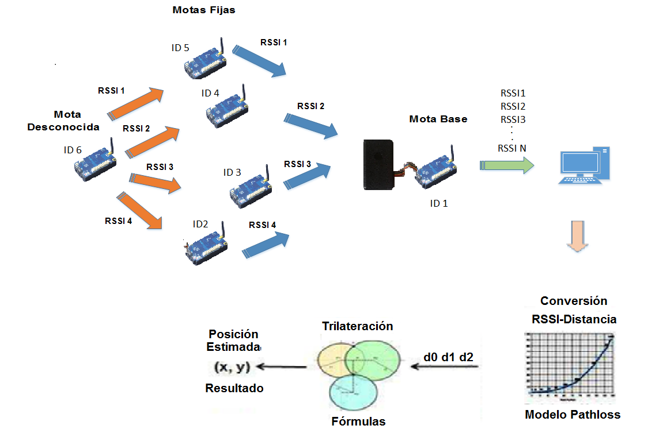
Esquema de Comunicaciones
El prototipo de sistema de radiolocalización estará conformado por una mota que se desconoce su posición, la cual se llamará desconocida, esta mota se va a encargar de enviar paquetes (cada 50 ms), en difusión a las motas que se conocen sus posiciones, estas se llamarán fijas y van a servir como puntos de referencia para poder estimar la posición de la mota desconocida.
Se les deben asignar a las motas un identificador único, para conocer cuales están enviando y recibiendo los paquetes. Al iniciar la transmisión se toma la parte correspondiente del payload del mensaje en message_t y se realiza una conversión a la estructura que se definió MensajeRssi, de esta manera se puede acceder al mensaje e inicializar los valores de las variables que se desean transmitir mediante un puntero. La mota desconocida va a escribir en el mensaje su propio ID de nodo, el valor del temporizador para que en los leds de las motas fijas se pueda visualizar cuando se están recibiendo los paquetes y una bandera para que la mota base pueda identificar los mensajes provenientes de la mota desconocida y descartarlos, porque solo nos va a interesar la información proveniente de las motas fijas.
Figura 7 Esquema de Comunicaciones.
19

Slide 20
Esquema de Comunicaciones
Cuando las motas fijas reciben el mensaje comprueban que el tamaño del paquete es el esperado y el payload del mensaje sufre una conversión a un puntero de estructura del tipo MensajeRssi para poder definir las variables que se van a enviar a la mota base.
Al puntero se va asociar el valor RSSI medido, el ID de la mota fija y una bandera para que la mota base pueda identificar los mensajes provenientes de las motas fijas.
La mota base que va a estar conectado al Gateway MIB520 servirá de puente entre la PC y la red inalámbrica. Los datos enviados al Gateway van a ser transmitidos a la PC a través del cable USB conectado a esta.
Se realizarán varias mediciones para calcular la media de los valores obtenidos de RSSI, porque como se comentó anteriormente puede existir algún tipo de reflexión, obstrucción o absorción que pueda afectar la señal electromagnética.
Figura 7 Esquema de Comunicaciones.
20

Slide 21
Esquema de Comunicaciones
Una vez obtenidos los promedios se realizará una conversión a dBm y se procederá a obtener las distancias que separan a la mota desconocida de cada una de las motas fijas(ver expresión 5), por lo que quedaría en función del RSSI y de los valores $n$ y $X$ que se adaptan a los cambios de potencia de transmisión y al entorno de comunicaciones.
Las distancias serán empleadas en el sistema de ecuaciones propuesto (9) por la técnica de Trilateración comentando anteriormente, donde las únicas incógnitas serán las coordenadas de la mota desconocida.
Figura 7 Esquema de Comunicaciones.
21

Slide 22
Fases de Programación
NesC (Programación de las Motas)
Cada mota utilizada en la aplicación tiene una funcionalidad propia, por lo que es necesario disponer un programa en NesC para cada mota (mota desconocida, fija, base).
Matlab (Adquisición de Datos)
Para la adquisición de los datos provenientes de la red inalámbrica se desarrolló una aplicación en Matlab.
GUI de Matlab (Interfaz de Usuario y Procesamiento de Datos)
Se desarrolló una aplicación en GUI de Matlab para el procesamiento de la información y la configuración de la interfaz del usuario.
El programa se quema con el
22

Slide 23
Programación NesC
Componentes Mota Desconocida
Componente Módulo MotaDesconocidaC
Componente Configuración MotaDesconocidaAppC
Componentes Mota Fija
Componente Módulo MotaFijaC
Componentes Nativos
MainC, ActiveMessageC, LedsC, AMSenderC, TimerMilliC, AMReceiverC y RF230ActiveMessageC
Comoponentes Mota Base
Componentes Nativos
MainC, ActiveMessageC, LedsC, AMSenderC y TimerMilliC
Componente Configuración MotaFijaAppC
Componente Módulo MotaBaseC
Componente Módulo MotaBaseAppC
Componente BaseStationC
23

Slide 24
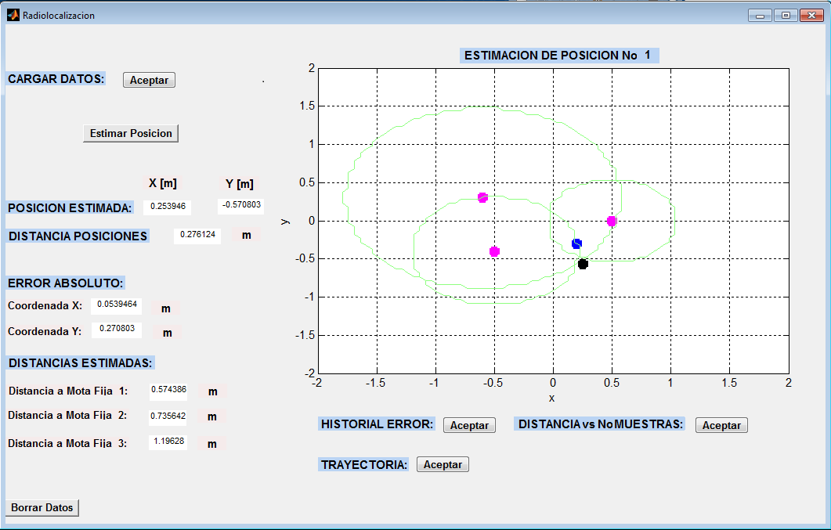
Aplicación de Monitorización
Figura 8 Aplicación de Monitorización.
24

Slide 25
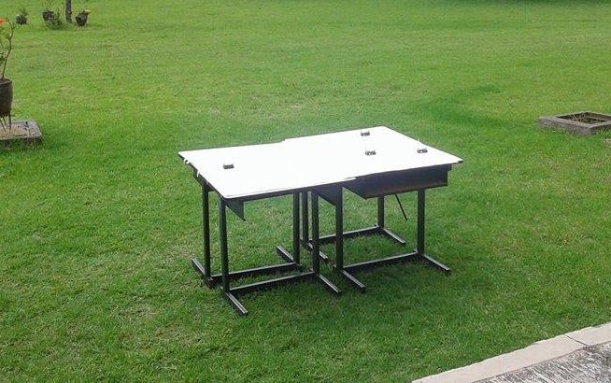
Escenarios
ESCENARIO 1
Situado sobre el Cesped y elevado a 0.75 m de altura, para tratar de eliminar la atenuación debida a la reflexión provocada por el suelo.
Figura 9 Escenario 1.
ESCENARIO 2
Sobre el Piso que no tiene ningún tipo de obstáculo, para minimizar las interferencias constructivas y destructivas debidas al multicamino.
Figura 10 Escenario 2.
25

Slide 26
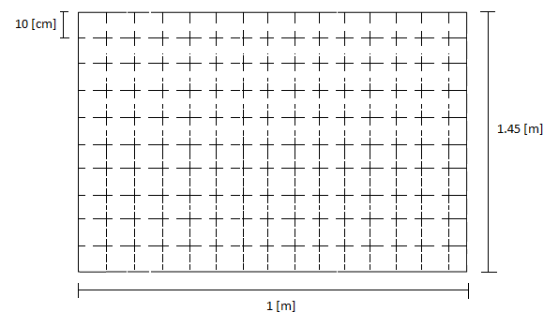
Eje de Coordenadas
Las motas iris tienen un alcance de 500 metros sin línea de vista y sin amplificación (Crossbow Technology), sin embargo para el sistema de radiolocalización se utilizó un eje de coordenadas de 1.45 m de ancho y 1 m de largo dividido cada 10 cm (ver Figura 11), para la resolución espacial y poder realizar las pruebas en los escenarios descritos anteriormente.
Figura 11 Eje de Coordenadas.
26

Slide 27
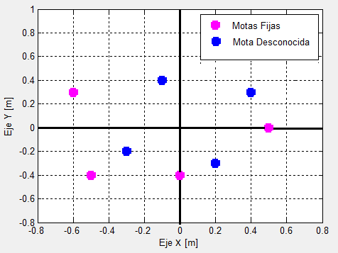
Definición de Variables- Coordenadas Motas
Posiciones de las Motas Fijas
Nodos | Cordenada X [m] | Coordenada Y[m]
Mota Fija 1 | 0.5 | 0
Mota Fija 2 | -0.5 | -0.4
Mota fija 3 | -0.6 | 0.3
Mota Fija 4 | 0 | -0.4
Tabla 1 Posición Motas Fijas.
Posiciones Reales de la Mota Desconocida
Nodos | Cordenada X [m] | Coordenada Y[m]
Cuadrante 1 | 0.4 | 0.3
Cuadrante 2 | -0.1 | 0.4
Cuadrante 3 | -0.3 | -0.2
Cuadrante 4 | 0.2 | -0.3
Figura 12 Posición Motas.
Tabla 2 Posiciones Reales de la Mota Desconocida.
27

Slide 28
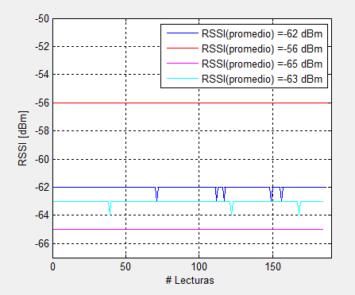
Definición de Variables- RSSI Medido a 1 metro de Distancia (X[m]), Cantidad de Lecturas y Constante de Pathloss (n)
Escenarios | X[dBm] (RSSI a un metro)
Escenario 1 | -63dBm/-62dBm /-56dBm/
Escenario 2 | -65 dBm/-62dBm
No Lecturas | Tiempo de Duración [seg]
10 | 2 a 3
100 | 15 a 20
200 | 34 a 39
300 | 46 a 60
400 | 50 a 73
500 | 67 a 75
Constante de Pathloss (n)
1
1.5
2
2.5
3
Tabla 3 X[dBm] (RSSI a un metro).
Tabla 4 No de Lecturas y Tiempo
de Duración del Sistema.
Tabla 5 Constante de
Pathloss (n).
Figura 13 X[dBm] (RSSI a un metro).
28

Slide 29
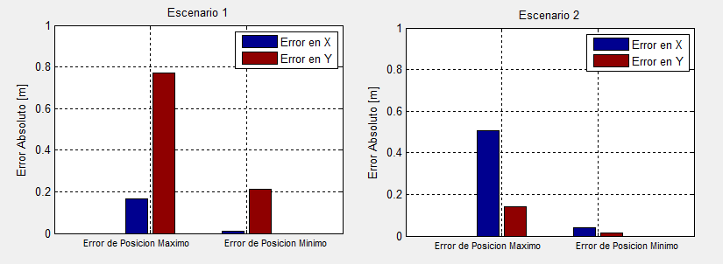
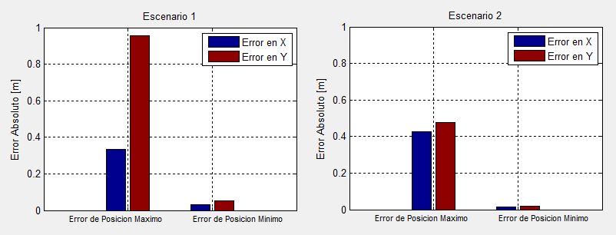
Análisis de Resultados- Error Absoluto Eje X [m] y Eje Y [m]
1er Cuadrante (0.4,0.3)
Escenario | Error Posición | No Lecturas | X [dBm] | n | Posición Estimada Mota Desconocida |  | Error Absoluto
 |  |  |  |  | X[m] | Y[m] | X[m] | Y[m]
Escenario 1 | Maximo | 10 | -62 | 1 | 0.567 | 1.069 | 0.17 | 0.77
 | Mínimo | 100 | -62 | 3 | 0.409 | 0.513 | 0.01 | 0.21
Escenario 2 | Máximo | 10 | -65 | 1 | 0.908 | 0.158 | 0.51 | 0.14
 | Mínimo | 200 | -65 | 3 | 0.438 | 0.285 | 0.04 | 0.02
Tabla 6 Error Absoluto Eje X [m] y Eje Y [m]-1er Cuadrante.
Figura 14 Error Absoluto Eje X [m] y Eje Y [m]-1er Cuadrante.
2do Cuadrante (-0.1, 0.4)
Escenario | Error Posición | No Lecturas | X [dBm] | n | Posición Estimada Mota Desconocida |  | Error Absoluto
 |  |  |  |  | X[m] | Y[m] | X[m] | Y[m]
Escenario 1 | Maximo | 100 | -56 | 1 | -0.436 | 1.355 | 0.336 | 0.955
 | Mínimo | 200 | -65 | 2.5 | -0.069 | 0.348 | 0.031 | 0.052
Escenario 2 | Máximo | 10 | -65 | 1 | 0.324 | 0.878 | 0.424 | 0.478
 | Mínimo | 300 | -65 | 3 | -0.087 | 0.419 | 0.013 | 0.019
Tabla 7 Error Absoluto Eje X [m] y Eje Y [m]-2do Cuadrante.
Figura 15 Error Absoluto Eje X [m] y Eje Y [m]-2do Cuadrante.
29

Slide 30
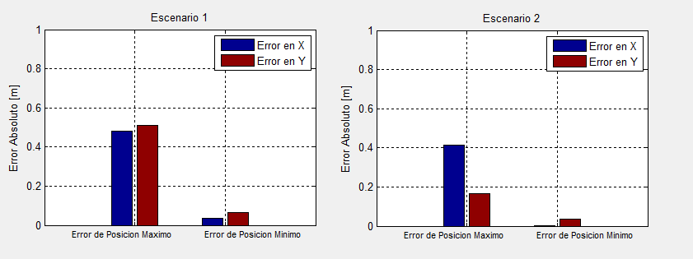
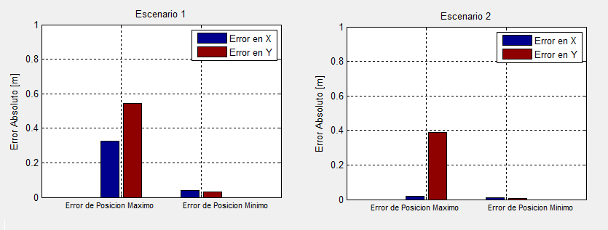
Análisis de Resultados- Error Absoluto Eje X [m] y Eje [y]
3er Cuadrante (-0.3, 0.2)
Escenario | Error Posición | No Lecturas | X [dBm] | n | Posición Estimada Mota Desconocida |  | Error Absoluto
 |  |  |  |  | X[m] | Y[m] | X[m] | Y[m]
Escenario 1 | Maximo | 100 | -56 | 1 | 0.182 | -0.712 | 0.482 | 0.512
 | Mínimo | 400 | -62 | 3 | -0.265 | -0.136 | 0.035 | 0.064
Escenario 2 | Máximo | 10 | -65 | 1 | -0.714 | -0.366 | 0.414 | 0.166
 | Mínimo | 500 | -65 | 1 | -0.298 | -0.234 | 0.001 | 0.034
Tabla 8 Error Absoluto Eje X [m] y Eje Y [m]- 3er Cuadrante.
Figura 16 Error Absoluto Eje X [m] y Eje Y [m]-3er Cuadrante.
4to Cuadrante (0.2, -0.3)
Escenario | Error Posición | No Lecturas | X [dBm] | n | Posición Estimada Mota Desconocida |  | Error Absoluto
 |  |  |  |  | X[m] | Y[m] | X[m] | Y[m]
Escenario 1 | Maximo | 10 | -62 | 1 | 0.524 | -0.843 | 0.324 | 0.543
 | Mínimo | 500 | -63 | 2.5 | 0.240 | -0.333 | 0.040 | 0.033
Escenario 2 | Máximo | 200 | -62 | 1 | 0.218 | 0.087 | 0.018 | 0.387
 | Mínimo | 300 | -65 | 2.5 | 0.212 | -0.293 | 0.012 | 0.006
Tabla 9 Error Absoluto Eje X [m] y Eje Y [m]- 4to Cuadrante.
Figura 17 Error Absoluto Eje X [m] y Eje Y [m]-4to Cuadrante.
30

Slide 31
Análisis de Resultados- Distancia Euclidiana entre la Posición Real y la Posición Estimada
No de Muestras en función de n (Constante de Pathloss)
Escenario 1 4to Cuadrante
Figura 18 Ej. No de Muestras en función de n (Constante de Pathloss).
31

Slide 32
Análisis de Resultados-Distancia Euclidiana entre la Posición Real y la Posición Estimada
n (Constante de Pathloss) en función del No de Muestras
Escenario 1 4to Cuadrante
Figura 18 Ej. n (Constante de Pathloss) en función del No de Muestras.
32

Slide 33
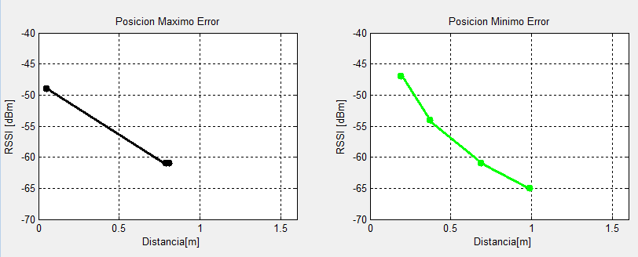
Análisis de Resultados-Distancia en función de RSSI [dBm]
Distancia, RSSI, Varianza y Cantidad de Muestras
Escenario 2 4to Cuadrante
 | Distancia [m] |  | RSSI [dBm] |  | Varianza |  | Cantidad de Muestras
Error de Posición | Max | Min | Max | Min | Max | Min | Max | Min
mota fija 1 | 0.05 | 0.37 | -49 | -54 | 0 | 0 | 399 | 599
mota fija 2 | 0.81 | 0.69 | -61 | -61 | 0.019 | 0 | 408 | 574
mota fija 3 | 0.79 | 0.99 | -61 | -65 | 0 | 0 | 406 | 590
mota fija 4 |  | 0.19 |  | -47 |  | 0 |  | 610
Tabla 10 Ej. Distancia, RSSI, Varianza y Cantidad de Muestras
Figura 19 Ej. Distancia, RSSI, Varianza y Cantidad de Muestras.
33

Slide 34
Análisis de Resultados-Varianza RSSI
Entre los parámetros estadísticos que se van analizar es la varianza que es la medida de dispersión que ostenta una variable aleatoria respecto a su esperanza, que se relaciona con la desviación típica o desviación estándar, la cual se denota como $σ$.
La varianza se va calcular mediante la siguiente formula:
$$σ=\frac{{\sum_{i}{{(X}_{i}}−\overline{X})}^{2}}{n}$$
Donde:
$X_{i}$: Valores de RSSI.
$\overline{X}$ : Valor promedio de RSSI.
$n$: Cantidad de muestras.
(19)
Cuadrantes | Varianza RSSI-Condición de Máximo Error | Varianza RSSI-Condición de Mínimo Error
Cuadrante 1 | 0.053 | 0.091
Cuadrante 2 | 0.809 | 0.017
Cuadrante 3 | 0.295 | 0.159
Cuadrante 4 | 0.005 | 0.000
Promedio | 0.290 | 0.067
Motas Fijas | Varianza RSSI-Condición de Máximo Error | Varianza RSSI-Condición de Mínimo Error | Promedio
Mota fija 1 | 0.105 | 0.063 | 0.084
Mota fija 2 | 0.222 | 0.027 | 0.125
Mota fija 3 | 0.684 | 0.176 | 0.430
Mota fija 4 | 0.150 | 0.001 | 0.075
Tabla 12 Varianza en Función de Motas Fijas.
Tabla 11 Varianza en Función de Cuadrantes.
34

Slide 35
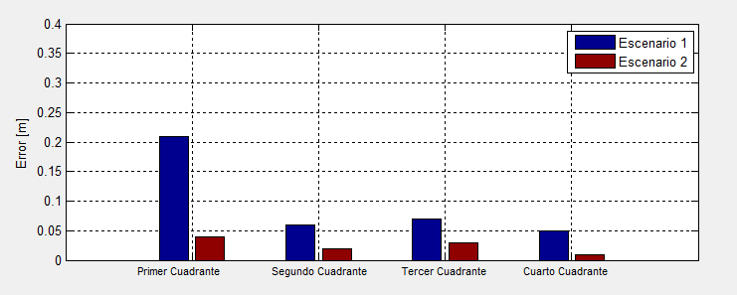
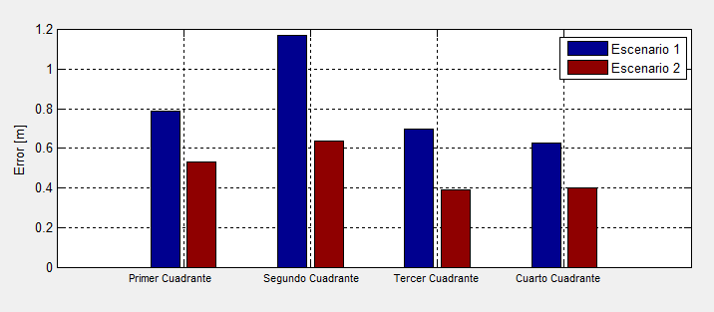
Análisis de Resultados- Escenarios
Escenario 1 | Error [m] | No lecturas | n | Cantidad de Motas Fijas
Primer cuadrante | 0.21 | 100 | 3 | 4
Segundo cuadrante | 0.06 | 200 | 2.5 | 4
Tercer cuadrante | 0.07 | 400 | 3 | 4
Cuarto cuadrante | 0.05 | 500 | 2.5 | 4
Escenario 1 | Error [m] | No lecturas | n | Cantidad de Motas Fijas
Primer cuadrante | 0.79 | 10 | 1 | 4
Segundo cuadrante | 1.17 | 10 | 1 | 3
Tercer cuadrante | 0.70 | 100 | 1 | 3
Cuarto cuadrante | 0.63 | 200 | 1 | 4
Tabla 13 Condición Mínimo Error- Escenario 1.
Tabla 15 Condición Máximo Error- Escenario 1.
Escenario 2 | Error [m] | No lecturas | n | Cantidad de Motas Fijas
Primer cuadrante | 0.04 | 200 | 3 | 4
Segundo cuadrante | 0.02 | 300 | 3 | 4
Tercer cuadrante | 0.03 | 500 | 1 | 4
Cuarto cuadrante | 0.01 | 300 | 2.5 | 4
Escenario 2 | Error [m] | No lecturas | n | Cantidad de Motas Fijas
Primer cuadrante | 0.53 | 10 | 1 | 3
Segundo cuadrante | 0.64 | 10 | 1 | 3
Tercer cuadrante | 0.39 | 100 | 1 | 4
Cuarto cuadrante | 0.4 | 10 | 1 | 3
Tabla 14 Condición Mínimo Error- Escenario 2.
Tabla 16 Condición Máximo Error- Escenario 2.
Figura 20 Condición Mínimo Error.
Figura 21 Condición Máximo Error.
35

Slide 36
Conclusiones
A partir del estudio del Marco Teórico y conceptual de las WSN se determinó que las características de las motas utilizadas en el proyecto como son su bajo consumo energético, tamaño pequeño, escalabilidad, versatilidad en su funcionamiento, facilidad de instalación en diferentes puntos de un escenario cualquiera, tanto interior como exterior, entre otros hacen que las WSN sean adecuados para aplicaciones de radiolocalización.
En base a la necesidad presentada de almacenar, procesar y visualizar los datos obtenidos del prototipo de sistema de radiolocalización en tiempo real, se optó por utilizar GUI de MATLAB al ser una herramienta de software matemática que permite el fácil desarrollo de conceptos de radiolocalización y que permite al usuario mediante la interfaz gráfica predecir de manera eficiente el comportamiento de las motas en entornos reales.
Además en este proyecto se realizó el estudio del lenguaje de programación NesC para poder configurar las motas en función de las necesidades de localización. El diseño en NesC permite la incorporación de nuevas aplicaciones rápidamente y hace que funcione bajo las restricciones de memoria que se dan en este tipo de redes.
36

Slide 37
Conclusiones
Se desarrolló un algoritmo de radiolocalización basado en la técnica de trilateración utilizando el método LS (Least Squares), esto se logró a través del análisis experimental y teórico con las WSN, se concluye que cada vez que una mota pueda obtener el RSSI del payload del paquete y transmitir su ID se pueden estimar las distancias y obtener la ubicación de una mota que se desconoce su posición. Se deben utilizar mínimo tres motas que servirán como eje de referencia (motas fijas) para que se pueda implementar la técnica de trilateración, sin embargo se comprobó que entre más motas de referencia se utilicen mejor precisión de la ubicación se obtendrá.
El algoritmo de radiolocalización seleccionado utiliza el indicador de la fuerza de la señal recibida (RSSI) para calcular la posición, el problema surge de la relación distancia/RSSI, la presencia de reflexiones, difracciones y multitrayecto, alteran las estimaciones de las distancias, por lo que para disminuir el error de localización se trabajó con valores promedio de RSSI. También la precisión va a depender de la correcta estimación de los parámetros que modelan el entorno de comunicaciones que son la constante de pathloss (n) y el RSSI medido a un metro de distancia.
37

Slide 38
Conclusiones
Se comparó los resultados obtenidos en los 2 escenarios de trabajo y se determinó que estos son adecuados para la implementación del algoritmo de radiolocalización, sin embargo el escenario 1 (que se encuentra a nivel de piso) presentó mejores resultados que el escenario 2 (que se encuentra a 0.75 m de altura), esto es debido a que en el escenario 2 las motas fijas y la desconocida no estuvieron a la misma altura que la mota base lo que ocasionó que se presenten inconsistencias en los datos obtenidos.
38

Slide 39
Recomendaciones
Para el correcto funcionamiento del sistema se deben evitar escenarios que presenten algún tipo de obstáculo o dispositivos que trabajen a la misma frecuencia que las motas (2.4 GHz), para evitar reflexiones, multitrayectos y otros tipos de interferencia que puedan afectar a la señal.
Se recomienda que las motas fijas se distribuyan en el área en forma de mallas o en los 4 cuadrantes para optimizar la recepción de los RSSI en diferentes entornos de trabajo.
Cuando el sistema se encuentre en funcionamiento se recomienda que las pilas se encuentren cargadas para evitar que la señal se degrade y afecte al cálculo de posicionamiento.
Se debe tener cuidado al montar las motas en el escenario, teniendo precaución en no dañar el conector de alimentación ni la antena ya que son muy frágiles.
39

Slide 40
Recomendaciones
Los valores de RSSI varían en función de la orientación de las antenas de las motas, por lo que se recomienda que en la transmisión y recepción de los paquetes estás se encuentren rectas (polarizadas vertical u horizontalmente) en todo momento.
Se recomienda evitar el uso de máquinas virtuales para la instalación del software del proyecto, ya que podría interferir con el funcionamiento de la PC y que ocurran retardos en la adquisición y procesamiento de la información proveniente de la red de sensores inalámbricos.
40

Slide 41
Trabajos Futuros
Se podría mejorar a la técnica de radiolocalización empleada en este proyecto, para que el prototipo de sistema sea más preciso y robusto cuando se presenten obstáculos que degraden a la señal recibida. Además se podría evaluar el comportamiento del prototipo de sistema en distintos escenarios (interiores o exteriores), aumentando la cantidad de motas fijas y expandiendo el eje de coordenadas utilizado en este proyecto.
Se podría utilizar otro tipo de software para la aplicación de la interfaz de usuario y para la adquisición-procesamiento de datos proveniente de la red inalámbrica, que permita al igual que Matlab manejar al sistema de radiolocalización en un entorno amigable e ilustrativo como por ejemplo Java, C#, labview, entre otros.
Se podría probar y adecuar al prototipo de sistema desarrollado, utilizando otro tipo de arquitectura de sensores inalámbricos como por ejemplo TelosB, Micaz, Imote2, entre otros, para verificar y analizar las ventajas-desventajas que estos sensores presentan en distintos entornos.
El prototipo de sistema desarrollado podría servir como base para la implementación de otro algoritmo de radiolocalización o se podría complementar con la técnica utilizada en este proyecto (mediante RSSI) que permita igualar o incrementar la precisión de la ubicación de la mota desconocida en distintos escenarios.
Este proyecto se ha centrado principalmente en el proceso de radiolocalización y monitorización en entornos básicos, en un futuro será posible añadir diversas funcionalidades a la aplicación como por ejemplo la gestión de inventarios, detección de intrusos, monitoreo de tráfico, atención de la salud, vigilancia de incendios de matorrales, monitoreo de la calidad del agua, agricultura de precisión y reconocimiento.
Se podría utilizar otro tipo de dispositivos de WSN para la implementación del proyecto, que trabajen en la banda de 868 MhZ o 915 MHz, para lograr mayor alcance y evaluar el comportamiento del prototipo de sistema a grandes distancias.
41

Slide 42
Bibliografia
MEMSIC. (2006). MPR-MIB Users Manual.
Gay, D. (2005). nesC 1.2 Language Reference Manual - TinyOS.
Fidan, B., & Mao, G. (2006). Location Algorithms and Strategies for Wireless Sensor Networks. 1ra Ed. New York-USA: Information Science Reference.
Moreno, C. (2011). Localización en Redes Inalámbricas de Sensores. Obtenido de http://mcyti.izt.uam.mx/archivos/Tesis/Generacion2008/ICR_CarlosMorenoEscobar.pdf.
Oguejiofor O.S, A. A. (2013). Trilateration based locatitation algorithm. International Journal of Science and Modern Engineering (IJISME).
Polo, E. M. (2013). Técnicas de Localización en Redes Inalámbricas de Sensores. Instituto de Investigación en Informática de Albacete, Departamento de Sistemas Informáticos, Córdoba.
Poellabauer, W. D. (2010). Fundamentals of Wireless Sensor Networks: Theory and Practice. John Wiley & Sons Ltd.
ATMEL. (2009). AT86RF230 Data sheet. Obtenido de www.atmel.com/literature.
Levis, P. (2012). message_t. Documentary, Core Working Group.
Crossbow Technology. (s.f.). IRIS_Datasheet. Obtenido de IRIS_Datasheet: http://www.memsic.com/userfiles/files/Datasheets/WSN/IRIS_Datasheet.pdf.
42

Slide 43
MUCHAS GRACIAS
43

